Slide 1
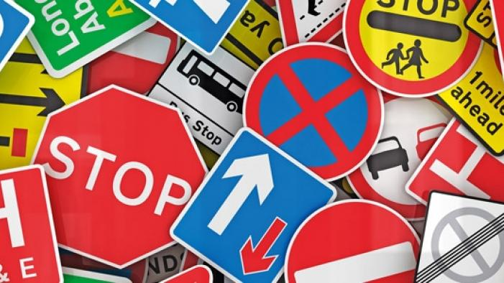
”Методика на обучението по безопасност на движението”
Изготвил: Даниела Станиславова Андонова
ПГСС „Св. Климент Охридски” град: Кюстендил

Slide 2
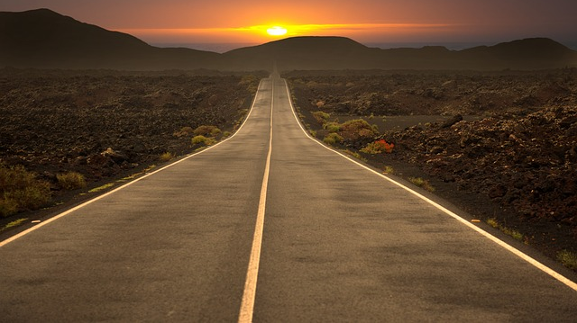
Елементи на пътя

Slide 3
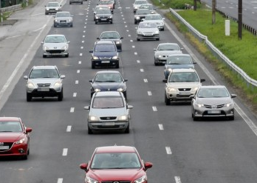
Днес ще се запознаем с понятията:
Път
Платно за движение,
Пътна лента
Граници на платното за движение
Път- всяка земна площ или съоръжение, в населено или извън населено място, предназначена или обикновено използвана за движение на пътни превозни средства или на пешеходци

Slide 5
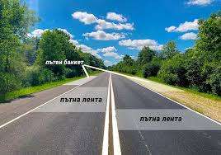
Елементи на пътя
1. Пътна лента- надлъжна част от пътя, очертана или не с маркировка и осигуряваща движението на недвуколесни ППС в една посока едно след друго.

Slide 6
2. Платно за движение - общата широчина на пътните ленти. Пътят може да има няколко платна за движение, видимо отделени едно от друго.

Slide 7
3. Граница на платното за движение - линията, очертана или не с пътна маркировка, която отделя платното за движение от другите конструктивни елементи на пътното платно.

Slide 9
4. Пътен банкет - надлъжна част от пътя, ограничаваща платното за движение.
Банкетът може да бъде укрепен и неукрепен.

Slide 10
5. Тротоар - изградена, оградена или очертана с пътна маркировка надлъжна част от пътя, ограничаваща платното за движение и предназначена само за движение на пешеходци.

Slide 11
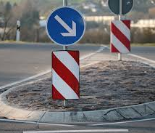
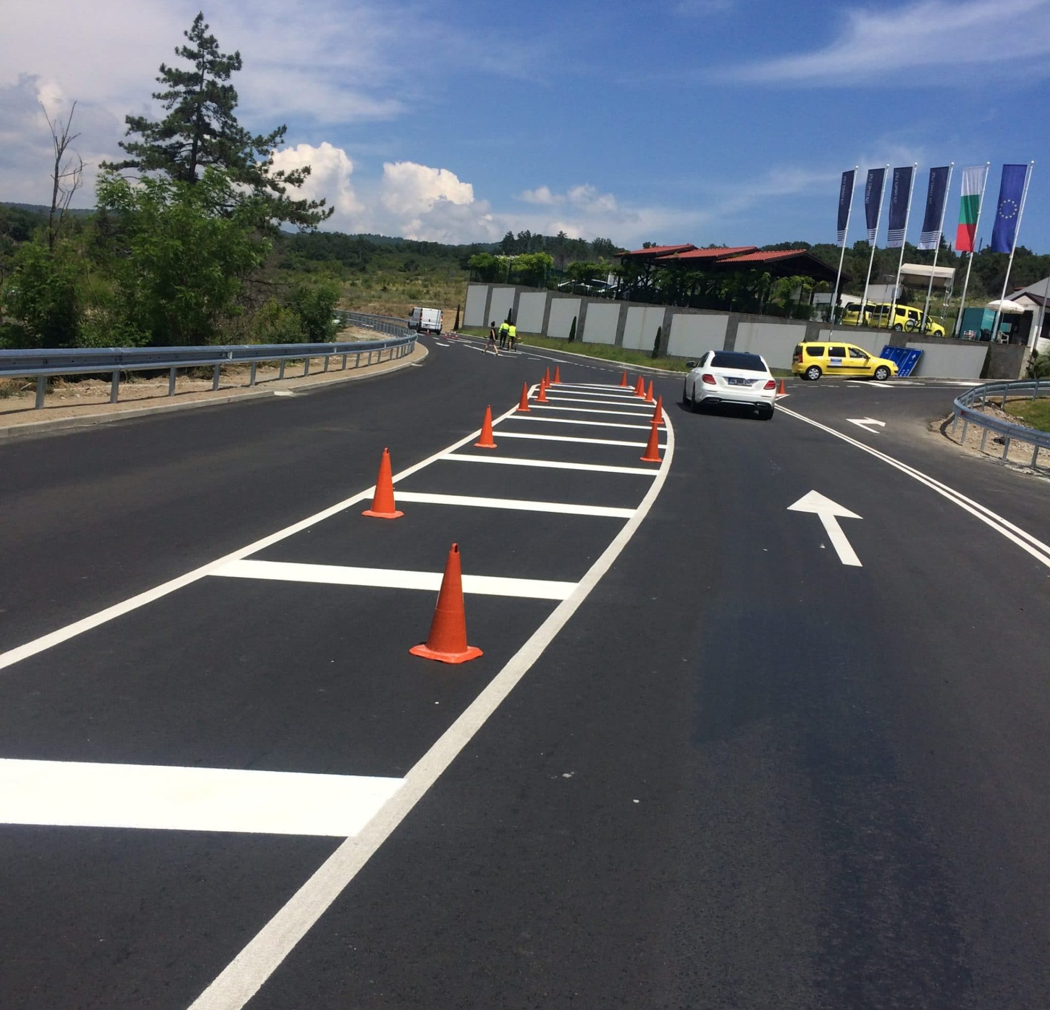
6. Остров на платното за движение – изградена, оградена или очертана с пътна маркировка ограничена площ от платното за движение, която не е предназначена за движение на пътни превозни средства

Slide 12
7. Пътно платно- общата широчина на всички конструктивни елементи на пътя: банкетите, тротоарите, платната за движение и островите

Slide 13
8. Разделителна ивица - надлъжна част от пътя, която го разделя на отделни платна за движение

Slide 14
9. Разделителна линия - линията, която разделя платното за движение на отделни пътни ленти

Slide 15
10. Обхват на пътя –
включва платното (платната) за движение, банкетите, тротоарите, разделителните ивици, отворените окопи, откосите и ивиците, ограничаващи пътя.

Slide 16
Препятствие на пътя - нарушаване целостта на пътното покритие, както и предмети, вещества или други подобни, които се намират на пътя и създават опасност за движението.

Slide 17
Изкуствена неравност
- изпъкнала или вдлъбната повърхност над нивото на пътя, предназначена за намаляване скоростта на пътното превозно средство.

Slide 18
Благодаря Ви за вниманието!

